Slide 1
Prezentacja wyników PD3
Autorzy:
Przemysław Kaleta
Daniel Ponikowski

Slide 2
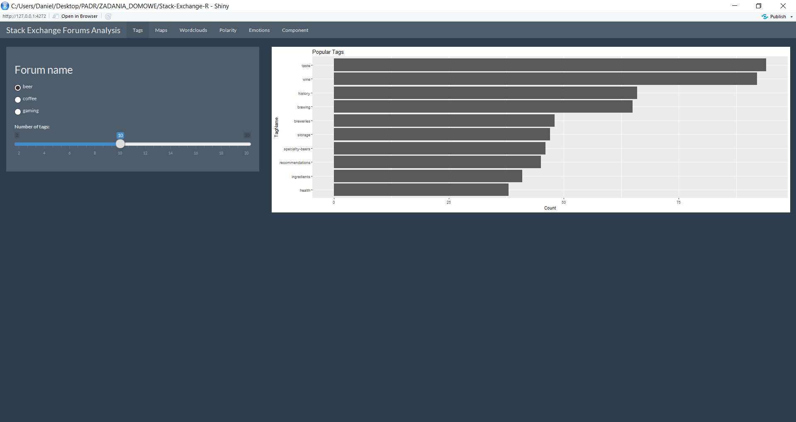

Slide 3
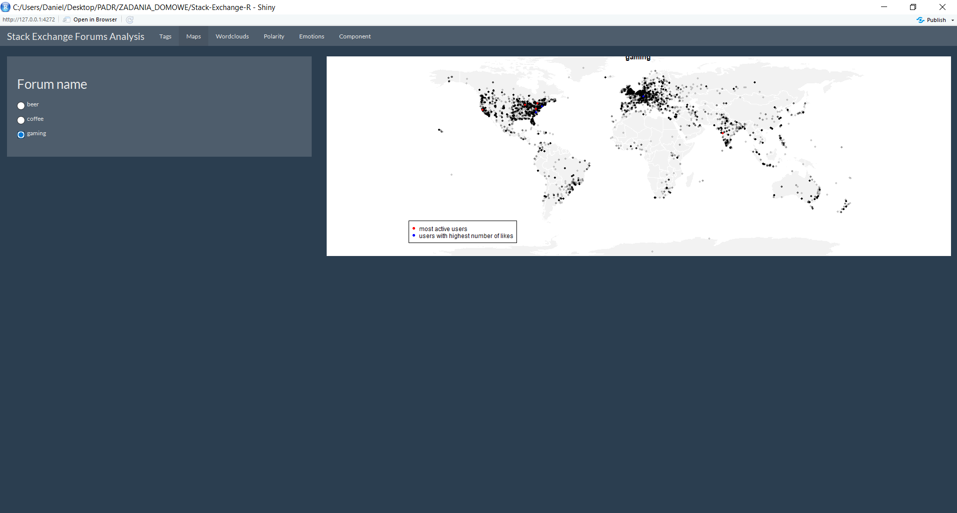

Slide 4
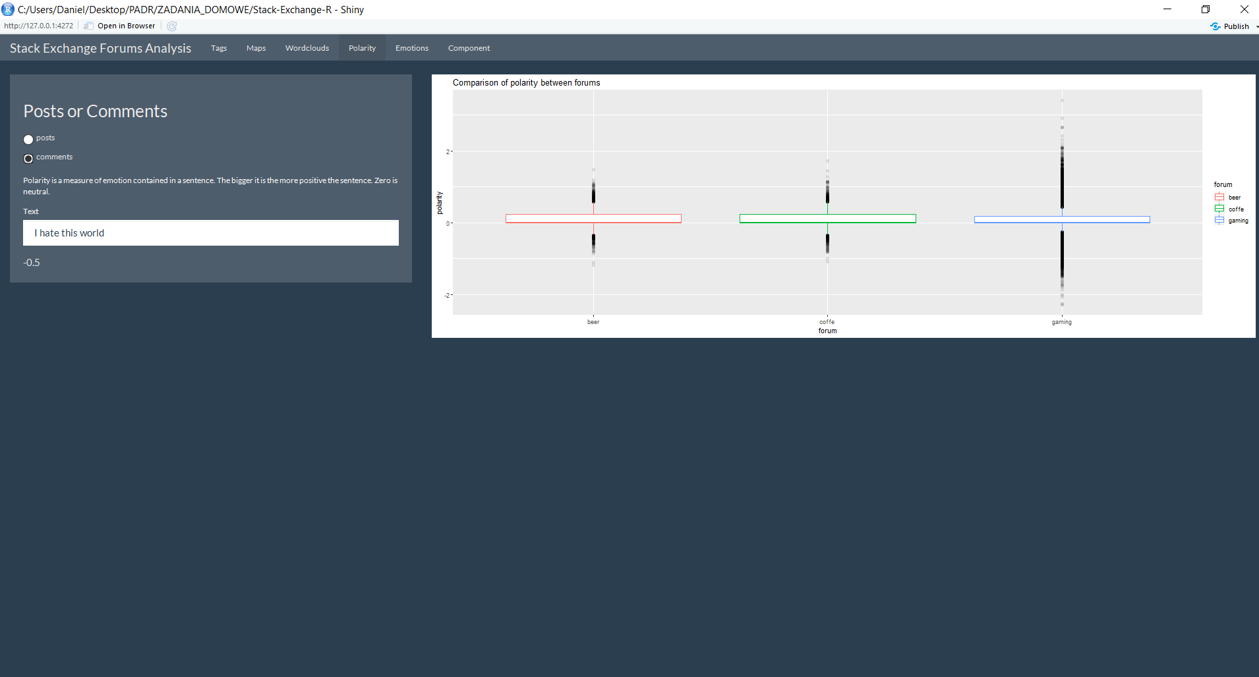

Slide 5
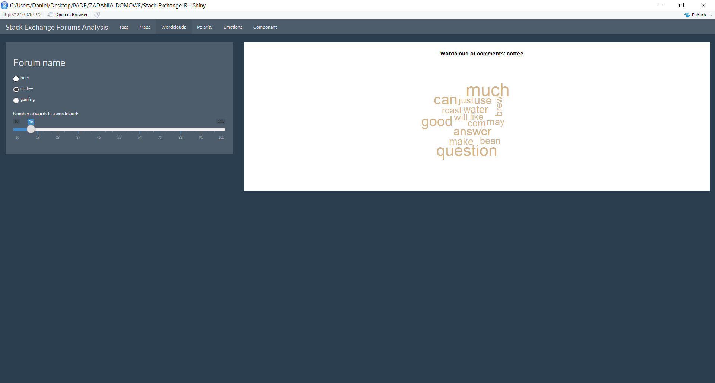

Slide 6
